Slide 1

结合电路
一、与控制台结合电路
1、接近轨道继电器电路
2、离去继电器电路
3、接近电铃继电器电路
二、与电气集中结合电路
1、接近预告继电器电路
2、进站信号机区分允许信号继电器电路
3、进站信号机点灯电路
4、出站信号机的 LXJ 电路
5、出站信号机点灯电路
6、解锁电路
7、跳信号报警电路

Slide 2
与控制台结合电路
1、接近轨道继电器电路
2、离去继电器电路
3、接近电铃继电器电路

Slide 3
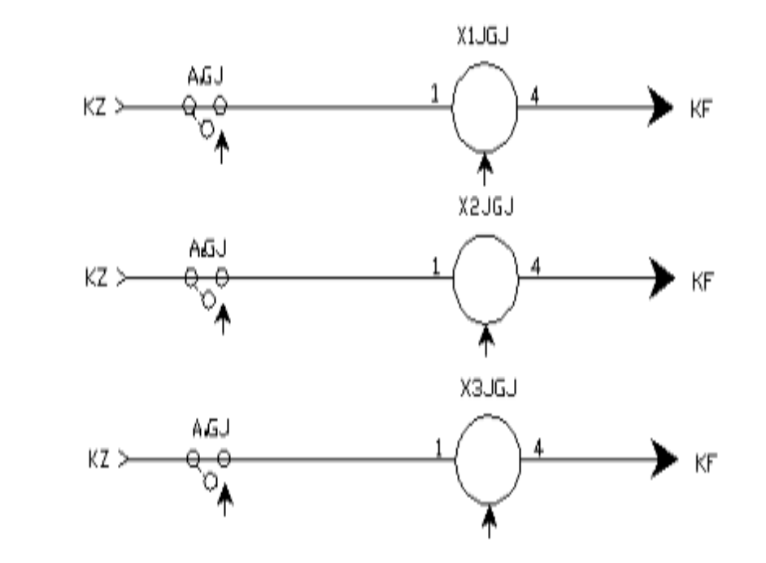
接近轨道继电器电路
8763
8775
8787
X
XI
8811
8823
X1JG
X2JG
X3JG
X1LQ
X2LQ
8763GJ
8775GJ
8787GJ

Slide 4
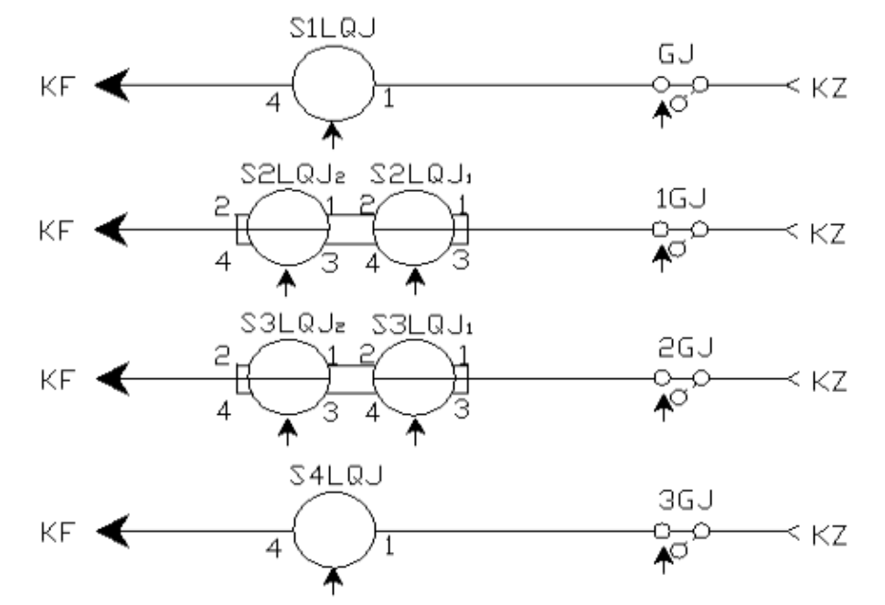
离去继电器电路
8763
8775
X
XI
8811
8823
8835
X1LQ
X2LQ
X3LQ
X4LQ
1LQ区段的
GJ、1GJ、2GJ 、
3GJ 前接点

Slide 5
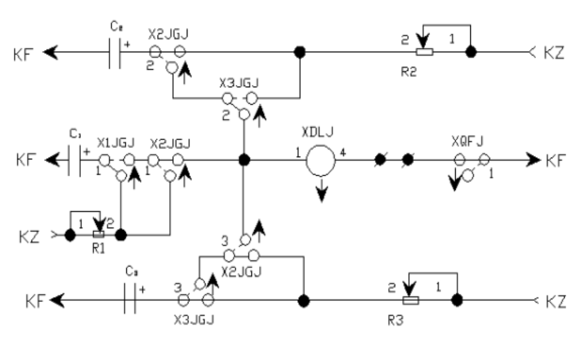
接近电铃继电器电路
8763
8775
8787
X
XI
8811
8823
X1JG
X2JG
X3JG
X1LQ
X2LQ

Slide 6
接近电铃继电器电路
8763
8775
8787
X
XI
8811
8823
X1JG
X2JG
X3JG
X1LQ
X2LQ
一接近时，
电铃鸣响

Slide 7
接近电铃继电器电路
8763
8775
8787
X
XI
8811
8823
X1JG
X2JG
X3JG
X1LQ
X2LQ
二接近时，
电铃鸣响

Slide 8
接近电铃继电器电路
8763
8775
8787
X
XI
8811
8823
X1JG
X2JG
X3JG
X1LQ
X2LQ
三接近时，
电铃鸣响

Slide 9
与电气集中结合电路
1、接近预告继电器电路
2、进站信号机区分允许信号继电器电路
3、进站信号机点灯电路
4、出站信号机的 LXJ 电路
5、出站信号机点灯电路
6、解锁电路
7、跳信号报警电路

Slide 10
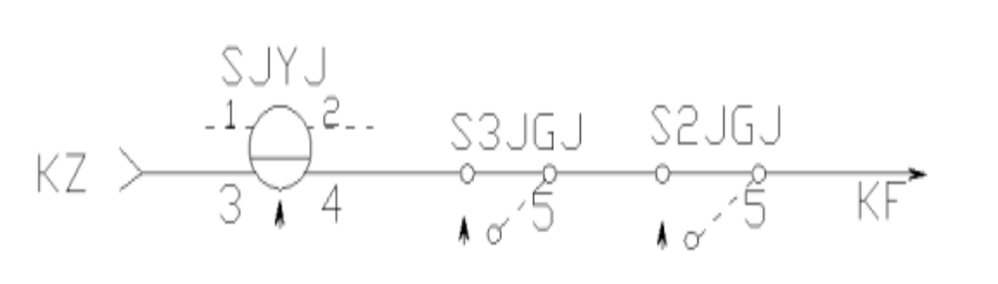
接近轨道继电器电路
8762
8774
8786
S
SII
8812
8824
S1JG
S2JG
S3JG
S1LQ
S2LQ
S的接近区段延伸至二接近区段，即列车压入二接近区段时，S需使用总人工解锁进路。

Slide 11
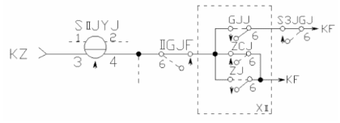
接近轨道继电器电路
8762
8774
8786
S
SII
8812
8824
S1JG
S2JG
S3JG
S1LQ
S2LQ
SII的接近区段延伸至三接近区段，即列车压入三接近区段时，SII需使用总人工解锁进路。

Slide 12
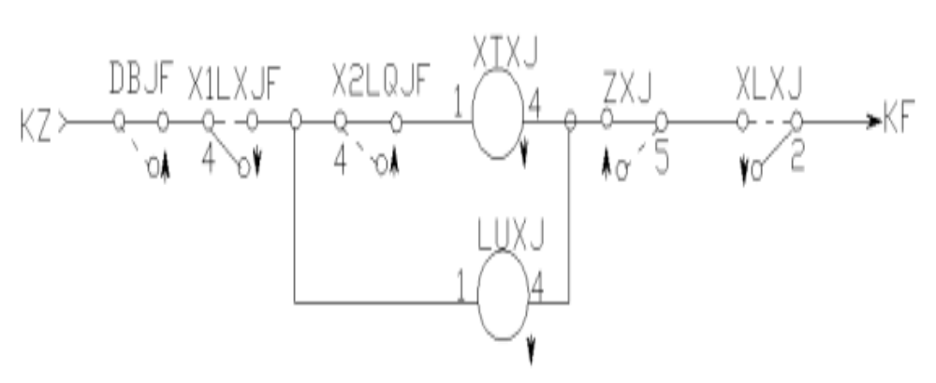
进站信号机区分允许信号继电器电路
8763
8775
8787
X
XI
8813
8825
X1JG
X2JG
X3JG
X1LQ
X2LQ

Slide 13
进站信号机区分允许信号继电器电路
8763
8775
8787
X
XI
8813
8825
X1JG
X2JG
X3JG
X1LQ
X2LQ
关键对象道岔

Slide 14
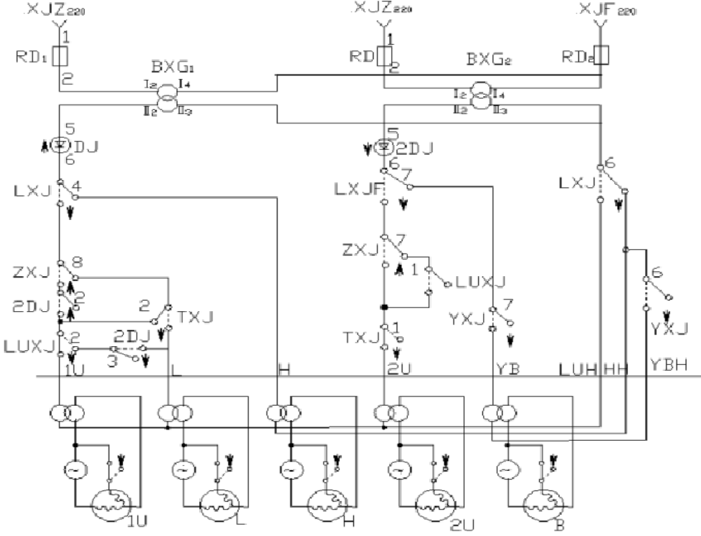
进站信号机点灯电路
8763
8775
8787
X
XI
8813
8825
X1JG
X2JG
X3JG
X1LQ
X2LQ

Slide 15
进站信号机点灯电路
8763
8775
8787
X
XI
8813
8825
X1JG
X2JG
X3JG
X1LQ
X2LQ

Slide 16
出站信号机的 LXJ 电路
在出站信号机的LXJ电路中 ,正方向发车时,11线端部用lLQJF前接点证明1LQ区段空闲,作为出站信号机开放的必要条件 。

Slide 17
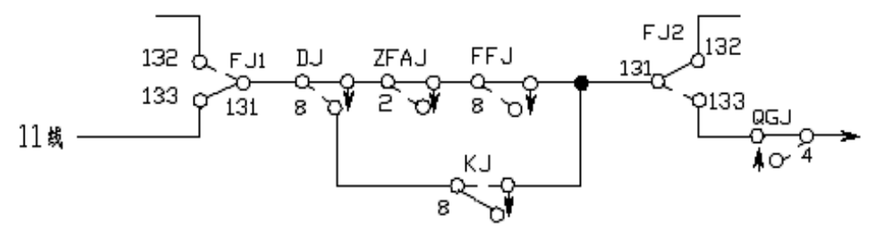
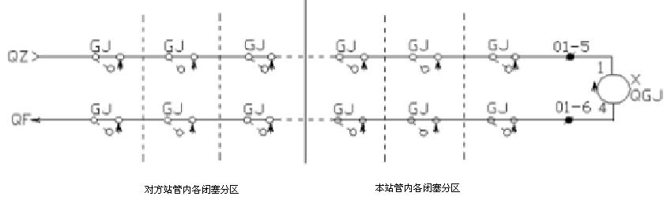
出站信号机的 LXJ 电路
在出站信号机的LXJ电路中 ,反方向发车时,11线端部用QGJ前接点证明整个区间空闲 ,作为出站信号机开放的必要条件。
XQGJ 检查上行反方向
发车时整个区间的空闲

Slide 18
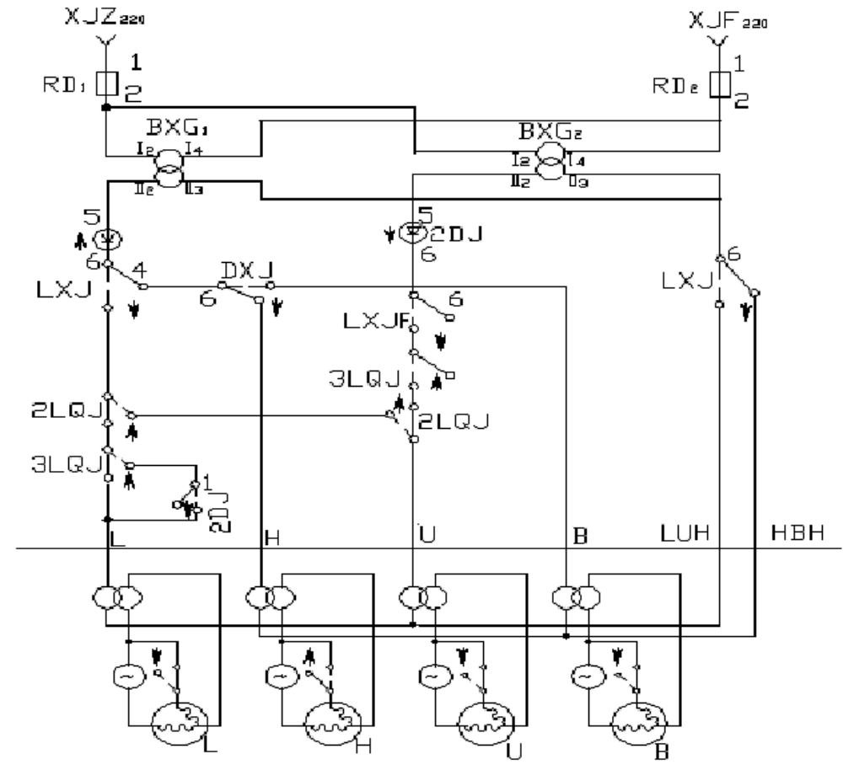
出站信号机点灯电路
8763
8775
X
XI
8811
8823
8835
X1LQ
X2LQ
X3LQ
X4LQ

Slide 19
出站信号机点灯电路
8763
8775
X
XI
8811
8823
8835
X1LQ
X2LQ
X3LQ
X4LQ

Slide 20
出站信号机点灯电路
8763
8775
X
XI
8811
8823
8835
X1LQ
X2LQ
X3LQ
X4LQ

Slide 21
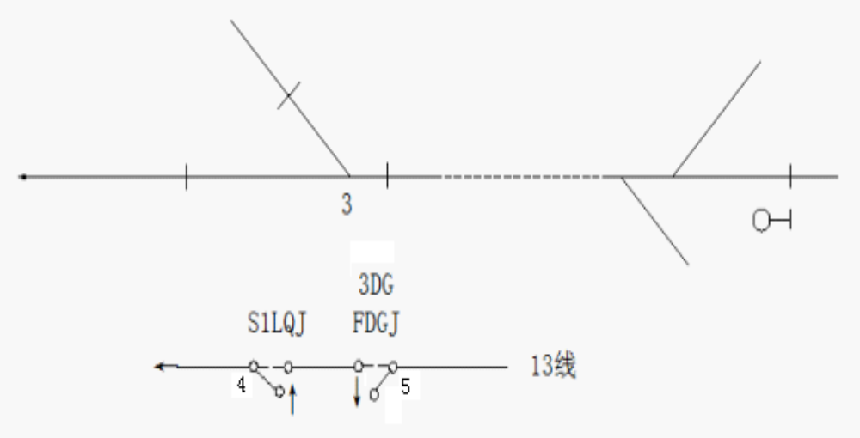
解锁电路
如发车口内方第一个区段为道岔区段 ,则发车进路上该道岔区段的第三点检查条件是lLQJ接点

